Slide 1
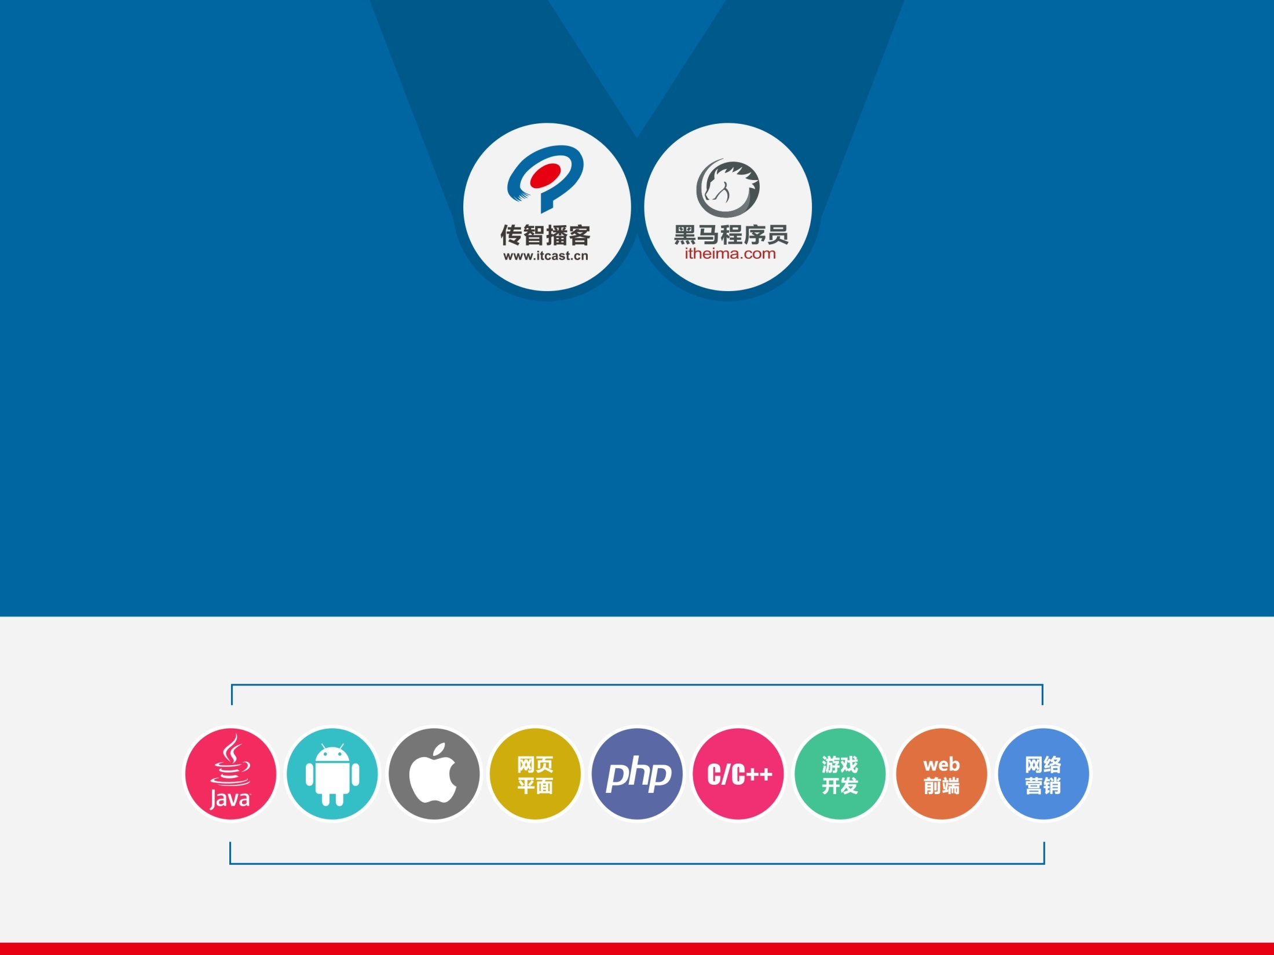
飞机大战制作

Slide 2
一、场景和玩家
创建2D项目，导入资源。创建Script和Scene文件夹，保存场景
修改发布平台与游戏屏幕尺寸(web平台 600*900)
摄像机Size改为 8
创建背景图片 (Texture里的tile_nebula_green_dff , x、y 缩放12:16 )
平行光
制作飞机 Models下vehicle_playerShip （命名PlayeShip，旋转x = -90 ）
添加刚体、碰撞器 MeshCollider（Models下的vehicle_playerShip_collider ），选中Convex-IsTrigger
创建脚本PlayerControl，绑定给Player，玩家可以移动，并加入边界值判断
添加喷气粒子特效

Slide 3
二、子弹制作
新建Quad，命名PlayerBullet 把MeshCollider删除，添加材质fx_bolt_orange，添加胶囊碰撞体，半径0.05，高度0.6，选中IsTrigger
子弹添加刚体组件，取消重力，绑定脚本 BulletControl，编辑脚本
实现自动移动、边界判断销毁。
将子弹作为预制体，并设置Tag -- PlayerBullet
编辑脚本 PlayerControl，发射子弹
运行场景测试发射子弹

Slide 4
三、陨石制作
将Model下的Prop_asteroid_01拖入场景中，命名Asteroid1，重置位置和旋转
添加刚体组件，不使用重力；添加碰撞器， BoxCollider xyz 0.89,1.3,0.73，勾选IsTrigger
添加脚本 AsteroidControl绑定给Asteroid1，实现自动下落和旋转，边界判断
将陨石作为预制体
制作第二、三个陨石：Asteroid2， Asteroid3同上面制作，速度旋转可以修改，作为预制体
选中3个陨石预制体，放入Tag- Asteroid中
编辑脚本BulletControl和AsteroidControl中的OnTriggerEnter方法，实现碰撞检测和爆炸（陨石爆炸粒子特效）

Slide 5
四、陨石产生
新建空对象manager ，绑定脚本 AsteroidCreate，自动生成陨石
运行游戏看效果
编辑脚本PlayerControl，加入飞机与陨石碰撞逻辑和飞机爆炸效果

Slide 6
五、敌机制作
将Models下的 vehicle_enemyShip拖入场景中，命名EnemyShip，设置Tag为Enemy
旋转 X 90，Y 180
添加刚体，不收重力
添加3个碰撞体，调整位置，勾选IsTrigger
创建脚本EnemyControl，编辑脚本
运行 敌人自动向下移动，并且左右移动

Slide 7
六、敌机子弹
创建Quad，命名EnemyBullet，将Materials下的fx_bolt_orange复制，选择图片fx_lazer_cyan_dff，命名fx_bolt_cyan
将材质贴给 EnemyBullet，移除mesh Collider，添加胶囊碰撞器， 半径0.05，高0.6
EnemyBullet绑定脚本BulletControl ，速度为-10
敌机子弹做预制体
编辑脚本 EnemyControl ，让敌机定时发射子弹
编辑PlayerControl 让玩家碰到子弹和敌机也死亡，同理编辑EnemyControl，让敌机碰到玩家或者玩家子弹也死亡，并且加入爆炸粒子特效。
运行测试 玩家打敌机，敌机撞玩家，敌机子弹撞玩家，敌机更新预制体

Slide 8
七、敌机生成
manager游戏对象，绑定一个新脚本 EnemyCreate，编辑脚本
运行测试

Slide 9
八、分数控制
添加UI-Text，命名ScoreText，设置字体字号等
Manager绑定脚本ScoreControl，编辑脚本
在EnemyControl 和AsteroidControl中死亡前加入分数
运行测试分数功能
分数持久化存储

Slide 10
九、结束场景
加入结束场景OverScene，将摄像机、背景、平行光等调整好
添加UI-Text，显示分数。添加管理对象Manager，绑定脚本ScoreControl
游戏场景与结束场景公用一个脚本ScoreControl，结束场景显示持久化的分数
添加Button，实现点击重新开始游戏功能
运行测试

Slide 11
十、音效
MainCamera上加背景音乐，循环播放
添加背景音乐
给玩家、敌人、陨石加死亡音效；玩家、敌人加发射子弹音效
测试音效

Slide 12
进阶篇

Slide 13
进阶一、子弹包
制作玩家子弹PlayerBullet2和PlayerBullet3，并保存为预制体
导入石头道具资源，将TextureType改为Texture，勾选Alpha IsTransparen
在Materials中创建Stone文件夹，制作5个Materials，Shader选 Legacy Shaders - Transparent-Diffuse
创建quad，制作5个石头对象，添加刚体、碰撞体，并且保存为预制体
编辑脚本AsteroidCreate，每创建5个陨石出随机子弹道具，并赋予AsteroidControl的石头公共变量
重新编辑 PlayerControl，将3个子弹作为 脚本里 数组公共对象
添加玩家与子弹包碰撞，测试吃子弹包与发射子弹

Slide 14
进阶二、保护
每三架敌机创建时候，加入保护石头
吃到保护石头进入保护状态，保护状态下显示保护buff图片，做到玩家子对象（x旋转90）
保护状态无敌，时限5秒
结束保护状态恢复原来状态

Slide 15
进阶三、大招
制作大招子弹，并保存预制体
吃了大招石头，累积大招数量，按K键释放大招
显示大招剩余数量

Slide 16
进阶四、生命
生命UI布局
PlayerControl加生命判断
实现玩家拥有3条命，掉命时候如果玩家还有生命，先进入无敌状态并调整初始位置。没有生命进入结束场景

Slide 17
进阶五、BOSS
制作BOSS（旋转 xyz:0,90,-90，缩放xyz：0.1）
Boss绑定BossControl脚本，实现自动下落并且左右移动
制作Boss子弹
实现Boss发射子弹
玩家与Boss交互
定时出现Boss

Slide 18
